Slide 1



КАнада
Общая характеристика

Slide 2


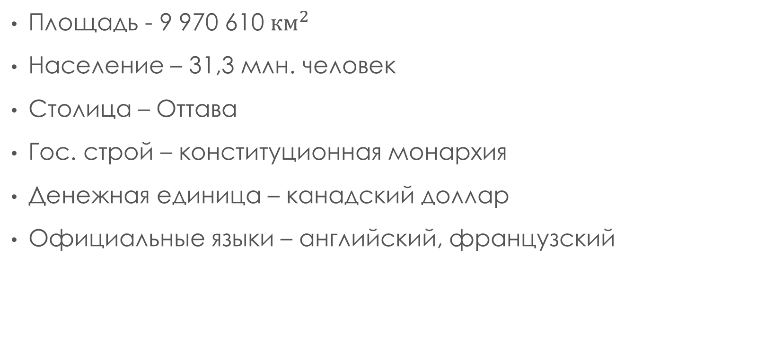
Общие сведения
Площадь - 9 970 610 ${км}^{2}$
Население – 31,3 млн. человек
Столица – Оттава
Гос. строй – конституционная монархия
Денежная единица – канадский доллар
Официальные языки – английский, французский

Slide 3
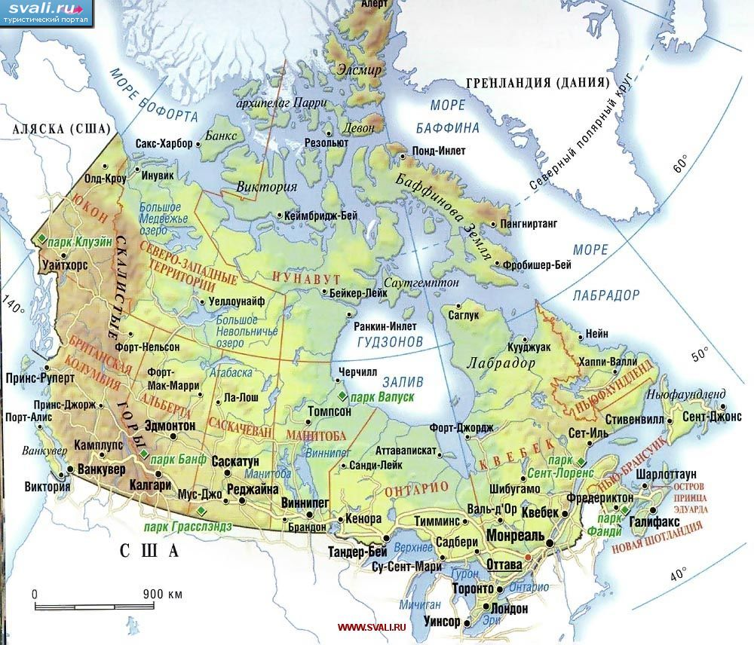
Экономико-географическое положение государства
Канада расположена севернее США, между Атлантическим и Тихим океанами. С запада на восток она достигает 7 700 км, а с севера на юг - 4 600 км. Почти 90% всего населения Канады живут в пределах 160 км от границы с США.
Большая часть территории расположена в холодных поясах - арктическом и субарктическом, юг - в умеренном поясе.

Slide 4
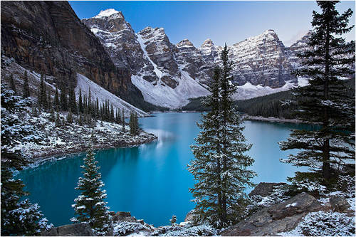
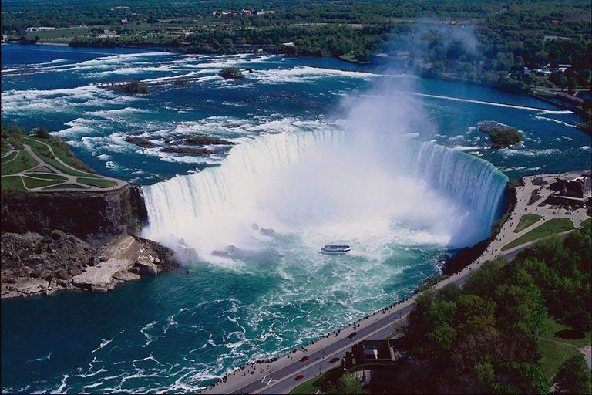
Рельеф и климат
Рельеф:
- равнины - холмистые, расчлененные (Лаврентийская возвышенность, Центральные равнины)
- 50% территории занимают Скалистые горы и Кордильеры (молодые)
Климат:
- На севере - холодный арктический, на юге – умеренный
- Средняя температура января: -35 С (север), -20 С (юг) июля: +4 ... +7 С и +16 ... +18 С соответственно

Slide 5
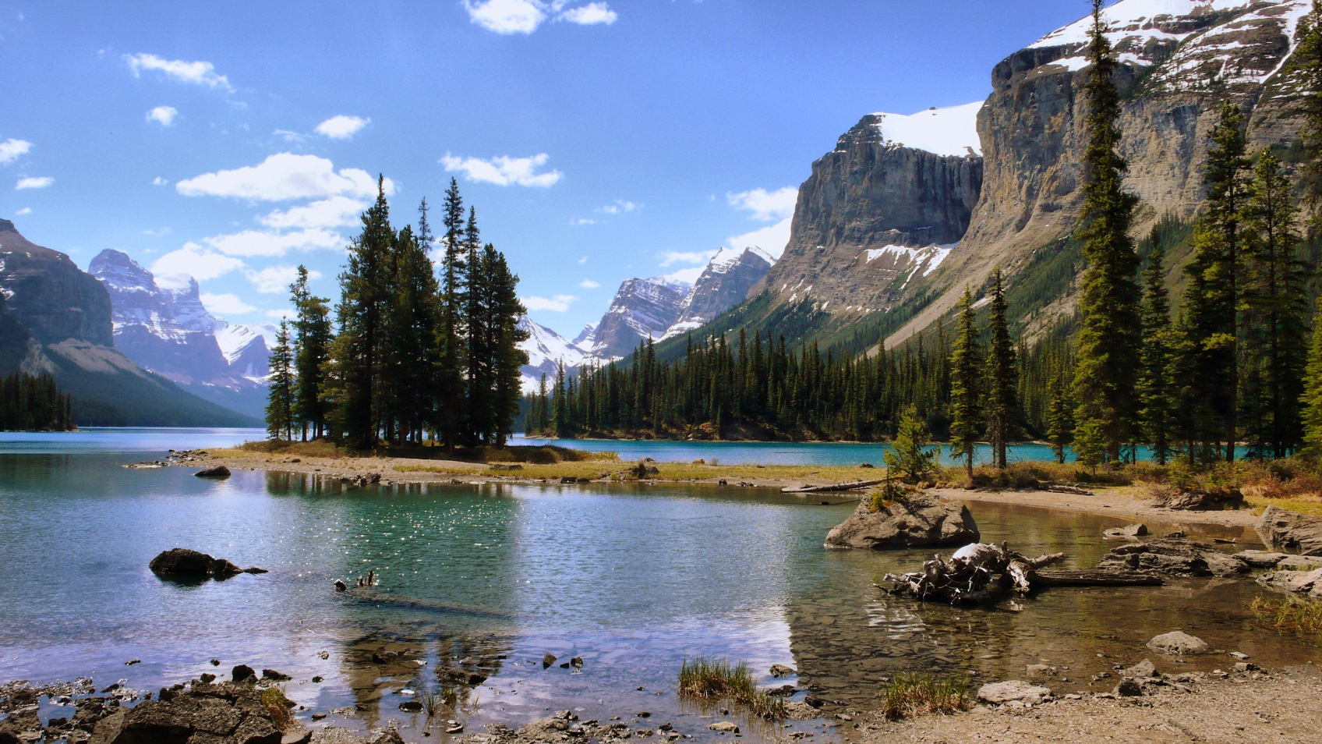
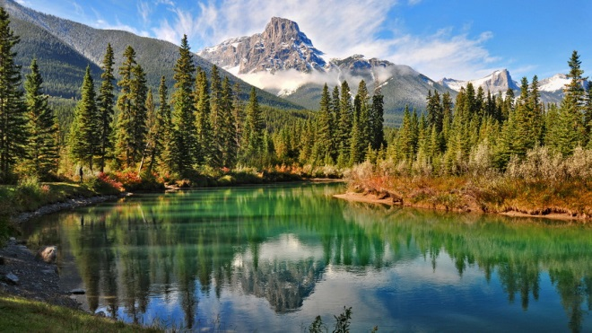
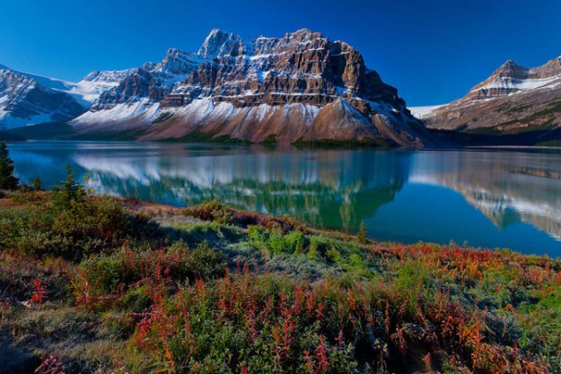
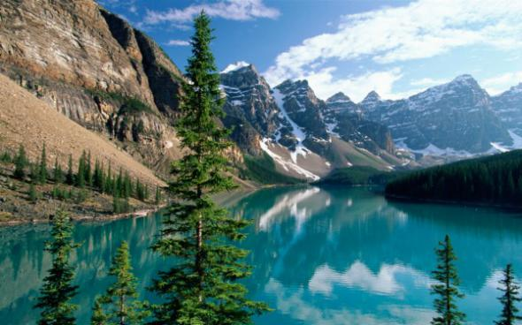
Природные ресурсы
Минеральные. Нефть, природный газ, каменный уголь; 1/3 мировых запасов железных руд, меди, титана; 2/3 - запасов никеля и цинка, 2/5 - урана и свинца
Водные. Густая речная сеть, крупнейшие реки - Макензи, Нельсон, Св. Лаврентия, много озер
Земельные. Только 15% территории пригодны для земледелия; почвы: серые лесные, черноземы, каштановые
Лесные. Хвойные и лиственные леса занимают 33% территории (19% мировых запасов)

Slide 6




Население
Плотность - 3,1 чел. / Км ² (184-е место)
Рождаемость - 11,4 ‰
Смертность - 7,4 ‰
Естественный прирост - 4,0 ‰
Продолжительность жизни: мужчины - 76 лет, женщины - 83 года
Городское население - 78%

Slide 7
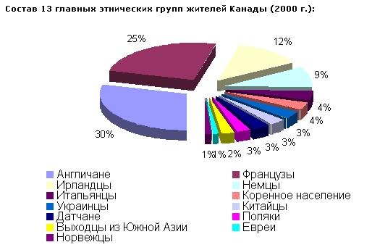

Slide 8
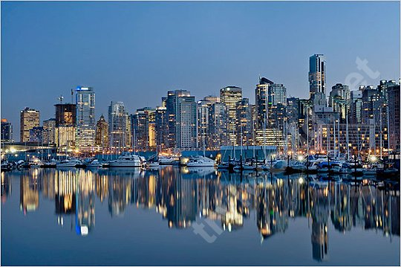
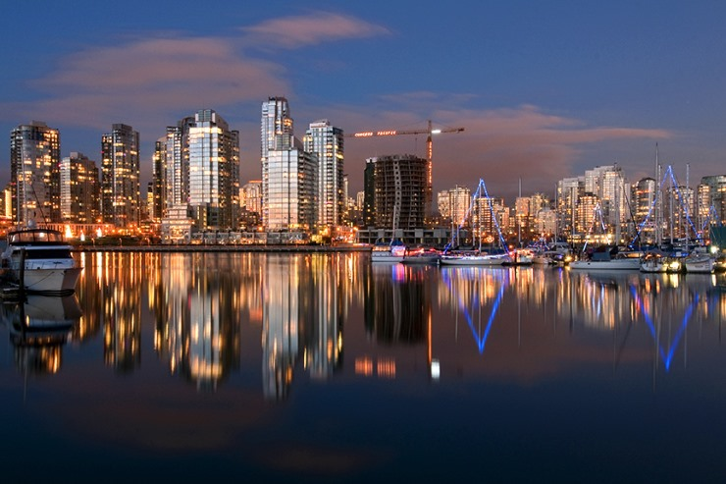
Крупнейшие городские агломерации
Столица Канады - город Оттава в провинции Онтарио. Канада разделена на десять провинций и три территории, каждая из которых имеет свою столицу: Альберта (Эдмонтон), Британская Колумбия (Виктория), Остров Принс-Эдуард (Шарлоттаун), Манитоба (Виннипег), Нью-Брансвик (Фредериктон) , Новая Шотландия (Галифакс), Нунавут (Иквалут), Онтарио (Торонто), Квебек (Квебек), Саскачеван (Реджина), Новая Земля (Св. Джон), Северо-Западные Территории (Еллоунайф) и Юкон (Уайтхорс).

Slide 9
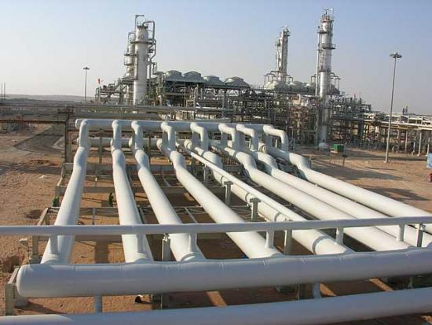
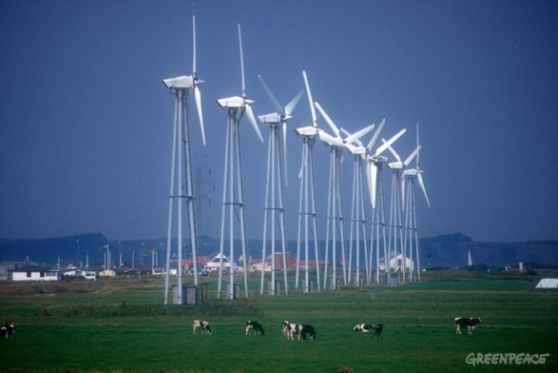
Энергетика
5-е место в мире по объему производства электроэнергии
увеличение добычи угля (открытым способом) и нефти
3-е место в мире по добыче природного газа
ГЭС - 60%, ТЭС - 30%, АЭС - 10%

Slide 10
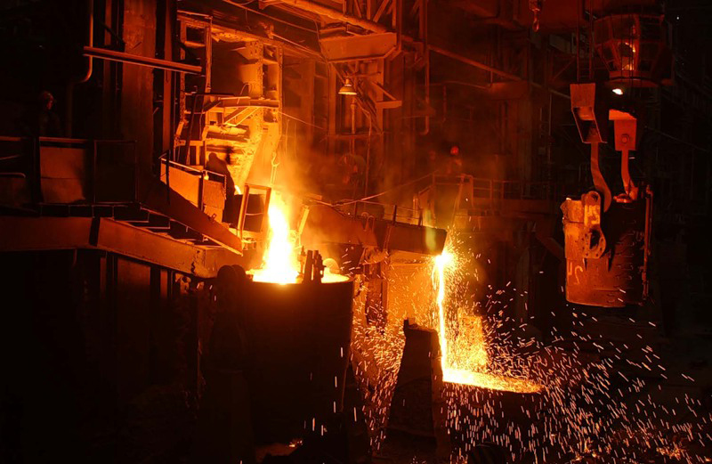
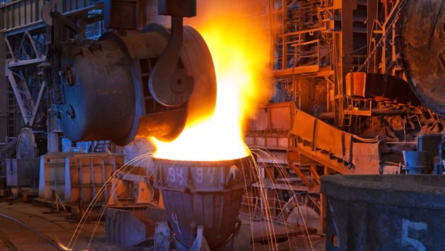
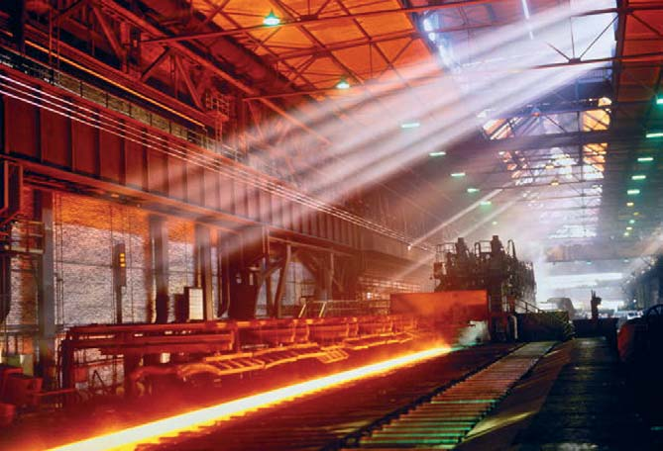
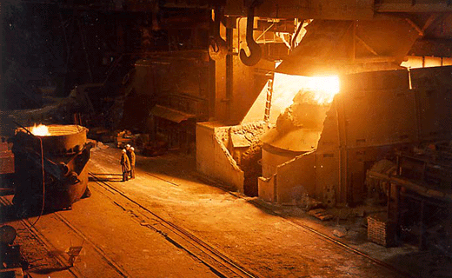
Металлургия
Снижение темпов развития черной металлургии
Экспортное значение цветной металлургии, ведущие места по производству кобальта, меди, цинка, никеля
Алюминиевая промышленность на дешевых энергоресурсах и импортных бокситах
Выплавка редкоземельных металлов

Slide 11
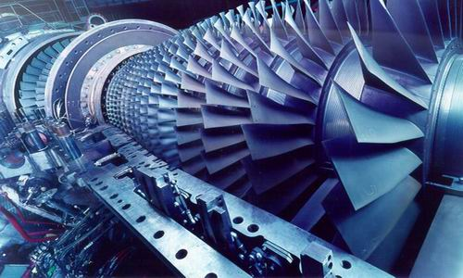
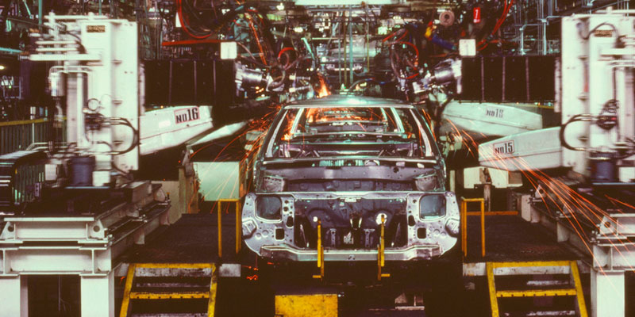
Машиностроение
Транспортное (автомобили, самолеты, тепловозы, суда, снегоходы) и сельскохозяйственное, производство оборудования для лесной, бумажной, горнодобывающей промышленности. Высокоразвитым является автомобильное (более 2 млн автомашин), сельскохозяйственное и энергетическое машиностроение, расположенном в Торонто, Монреале, Гамильтоне, Винсори, Оттаве, Галифаксе, Ванкувере.

Slide 12
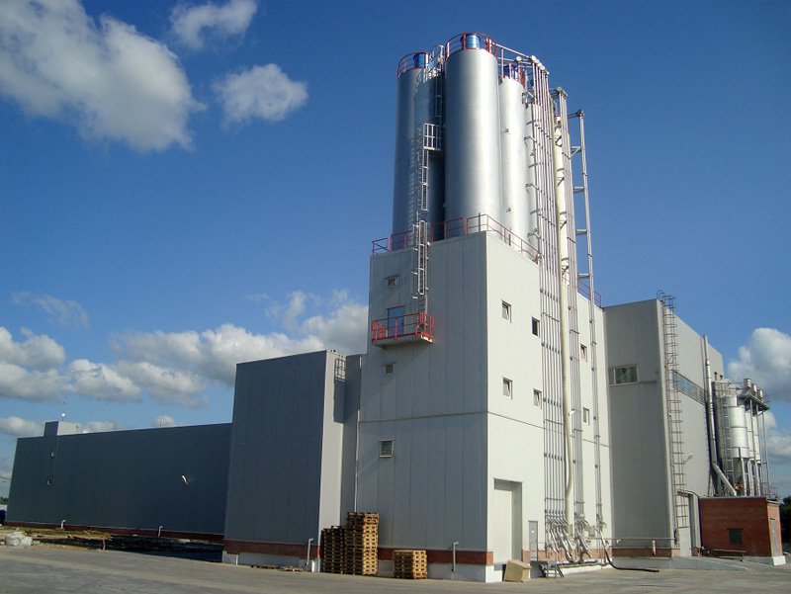
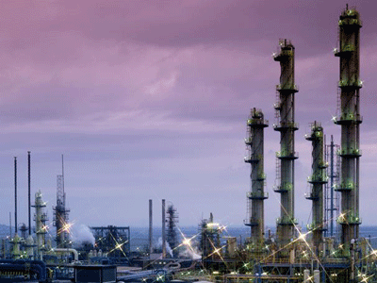
Химическая
2-е место в мире по производству калийных удобрений
Производство взрывчатых веществ, фармацевтических препаратов, синтетических и полимерных материалов, органических химикатов

Slide 13
Сельское хозяйство
сельские хозяйство - высокоразвитая отрасль экономики
Основной производитель сельскохозяйственной продукции - высокотоварные фермерские хозяйства, характеризуются современным уровнем механизации и эффективной специализации
Более половины продукции сельского хозяйства поступает на мировой рынок

Slide 14
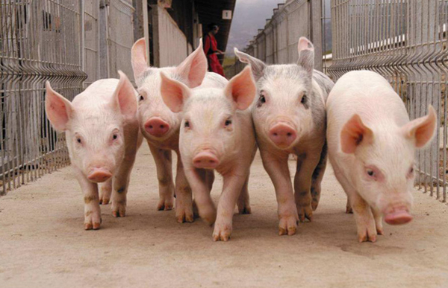
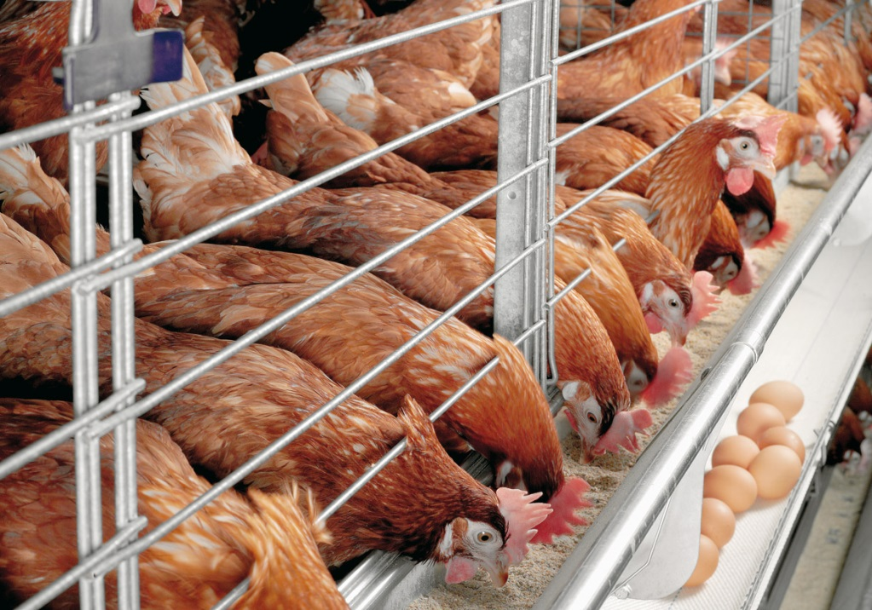
Животноводство
Основная специализация - молочно-мясное животноводство с высоким уровнем использования концентрированных кормов и лугопастбищного кормопроизводства
Свиноводство
Птицеводство

Slide 15
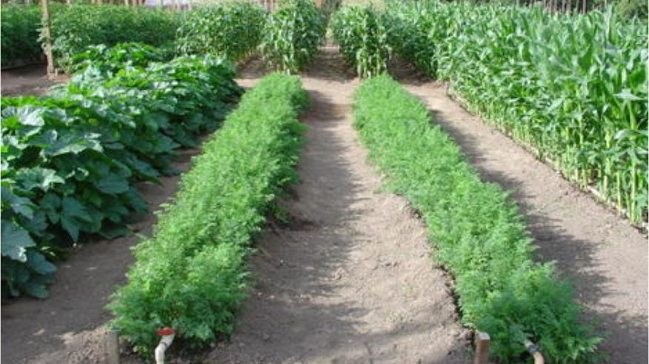
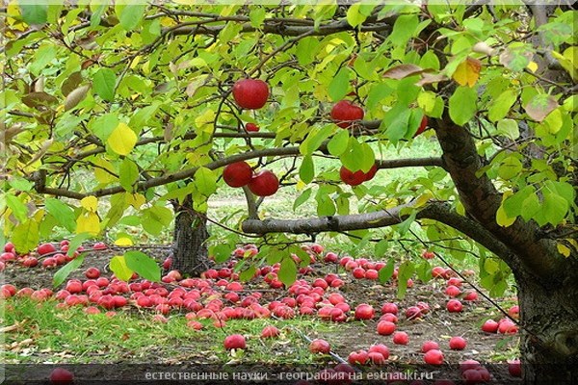
Растениеводство
Зерновые: пшеница, ячмень (2-е место в мире по экспорту), кукуруза
Технические: соевые, бобы, рапс, сахарную свеклу
Овощеводство
Садоводство

Slide 16
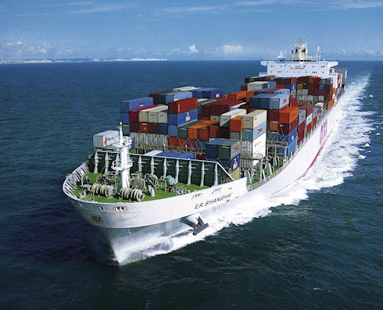
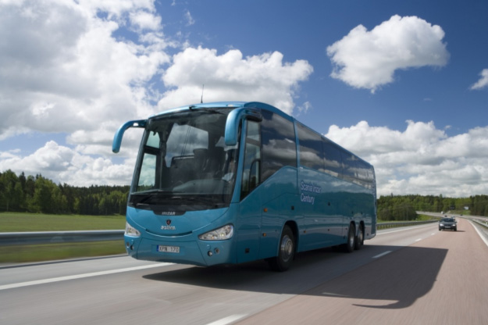
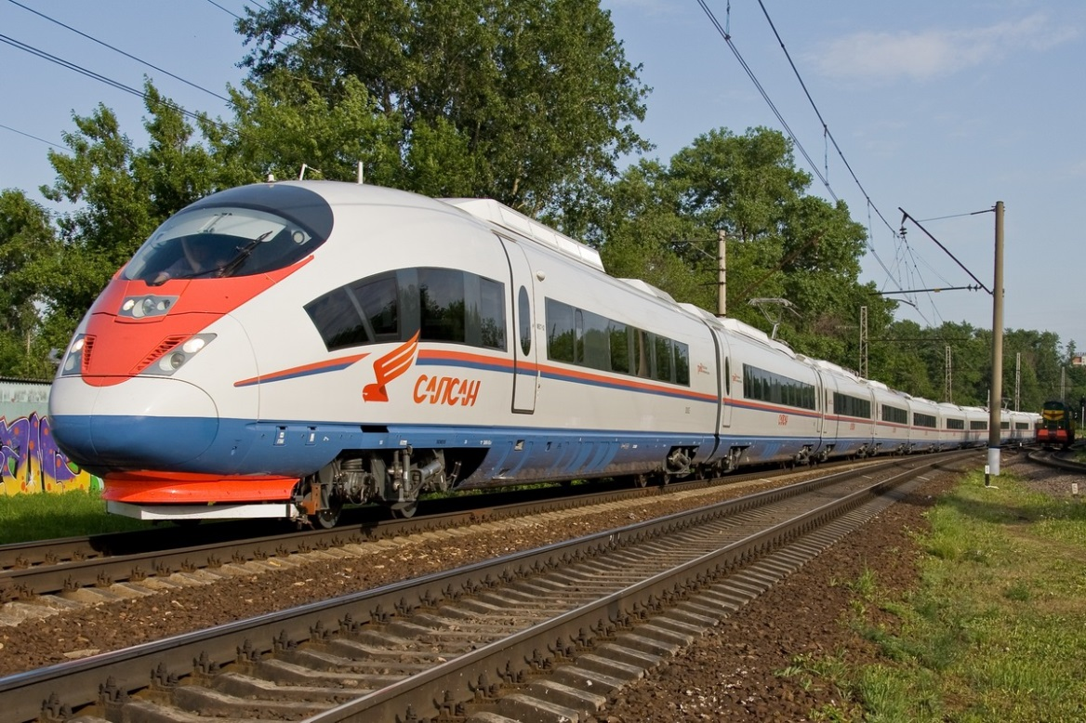
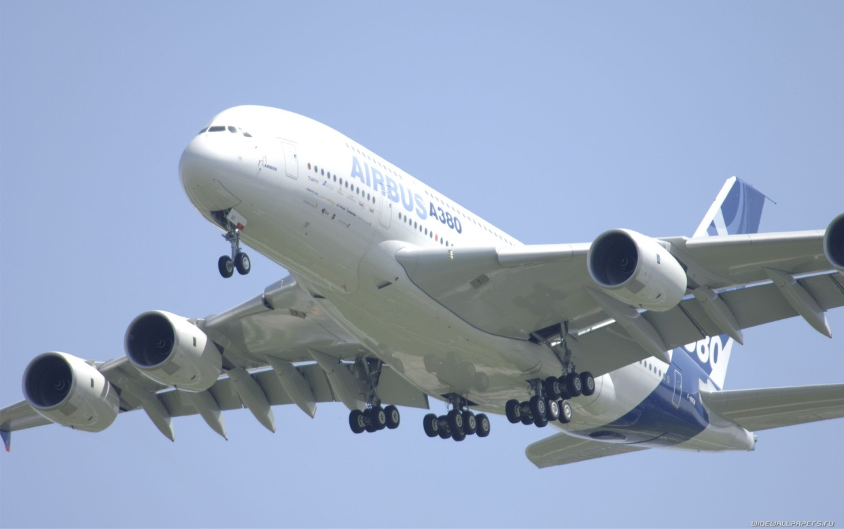
Транспорт
Железнодорожный (1-е место по грузоперевозкам; связывает районы добычи сырья с районами ее переработки)
Автомобильный (1-е место по пассажироперевозкам; по протяженности дорог и количеству автомобилей на одного жителя занимает одно из первых мест в мире)
Трубопроводный (около 30% общего товарооборота, по протяженности нефтепроводов занимает 3-е место в мире)
Морской (25% грузооборота страны, большинство перевозок осуществляется иностранными судами)
Воздушный (широко используется как для внутренних, так и для внешних пассажироперевозок)

